Slide 1
Игра
Слабое звено
(математика)

Slide 2
1 раунд.
Арифметический

Slide 3
1.Результат сложения двух величин
1)Произведение;
2) сумма;
3) частное;
4) разность.

Slide 4
2.Арифметическое действие, обратное умножению.
1) сложение;
2) вычитание;
3) деление;
4) степень.

Slide 5
3. Натуральное число, которое делится только на себя и на единицу, называется?
1) простое;
2) сложное;
3) лишнее;
4) составное.

Slide 6
4. Число, имеющее больше двух делителей, называется?
1) простое;
2) сложное;
3) лишнее;
4) составное.

Slide 7
5. Результат вычитания.
1)произведение;
2) сумма;
3) частное;
4) разность.

Slide 8
6. Если числитель больше знаменателя, то дробь?
1) красивая;
2) страшная;
3) правильная;
4) неправильная.

Slide 9
7. То число, из которого вычитают, называют?
1)первое слагаемое;
2)вычитаемое;
3) делимое;
4) уменьшаемое.

Slide 10
8. То, что у дроби вверху, называют?
1) показателем;
2) целой частью;
3) знаменателем;
4) числителем.

Slide 11
9. Дробная черта заменяет действие:
1) вычитание;
2) размножение;
3) сокращение;
4) деление.

Slide 12
10.«От перемены мест слагаемых, сумма не изменяется» -
так звучит закон?
1) сохранения;
2) тяжести;
3) переместительный;
4) распределительный.

Slide 13
11. Из двух чисел на числовой прямой больше то, которое?
1) выше;
2) правее;
3) левее;
4) красивее.

Slide 14
12. Противоположные числа – это числа, отличающиеся?
1) знаком;
2) весом;
3) видом;
4) размером.

Slide 15
13. 1 литр – это единица?
1) массы;
2) длины;
3) объёма;
4) площади.

Slide 16
14. 1% - это?
1) 100;
2) 1/100 часть;
3) ½ часть;
4) 1\5.

Slide 17
Судейская таблица.
1 раунд
№1 | №2 | №3 | №4 | №5 | №6 | №7

Slide 18
2 раунд.
Геометрический.

Slide 19
1.«Землемерие» в переводе на греческий означает?
1)астролябия;
2) геология;
3) геометрия;
4) гомеопатия.

Slide 20
2.Положение, справедливость которого доказывается.
1)теорема;
2) аксиома;
3) определение;
4) ерунда.

Slide 21
3. Название знаменитой книги Евклида.
1) конец;
2) середина;
3) антракт;
4) начала.

Slide 22
4. Отрезок треугольника, делящий противоположную сторону пополам.
1) межа;
2) биссектриса;
3) медиана;
4) высота.

Slide 23
6. Две прямые, которые не пересекаются.
1) перпендикулярные;
2) параллельные;
3) смежные.

Slide 24
7. Если два угла смежные, то 180⁰ их?
1) произведение;
2) сумма;
3) частное;
4) разность.

Slide 25
8. Если у треугольника 2 угла равны, то он?
1) прямоугольный;
2) равносторонний;
3) плохой;
4) равнобедренный.

Slide 26
9. Углы можно измерять с помощью?
1) астролябии;
2) инфузории;
3) траектории;
4) линейки.

Slide 27
10. Часть прямой, ограниченная с двух сторон.
1) точка;
2) луч;
3) отрезок;
4) угол.

Slide 28
11. Если 2 фигуры совмещаются при наложении, то они?
1) равные;
2) родные;
3) чужие;
4) треугольники.

Slide 29
12. Раздел геометрии, изучающий свойства фигур на плоскости.
1) алгебра;
2) история;
3) планиметрия;
4) стереометрия.

Slide 30
Судейская таблица.
2 раунд
№1 | №2 | №3 | №4 | №5 | №6

Slide 31
3 раунд.
Закончи пословицу, в которой встречается число.
.

Slide 32
1.Семь раз отмерь –

Slide 33
2.Один в поле

Slide 34
3.Не имей 100 рублей,

Slide 35
4.За одного битого –

Slide 36
5.Семеро одного

Slide 37
6. Двум любо, третий

Slide 38
7.Рубить семерым,
а топор

Slide 39
8.Две маленькие собачки – большую

Slide 40
9.Два сапога пара –
гусь да

Slide 41
10.Двое – одному

Slide 42
Судейская таблица.
3 раунд
№1 | №2 | №3 | №4 | №5

Slide 43
4 раунд.
Весёлый.
.

Slide 44
Петух, стоя на одной ноге
весит 5 кг.
Сколько он будет весить,
стоя на двух ногах?

Slide 45
2. За книгу заплатили 50 рублей и ещё половину
стоимости книги. Сколько стоит книга?

Slide 46
3.Из Москвы во Владивосток вылетел самолет со скоростью 800 км/ч.
Одновременно из Владивостока в Москву вылетел самолет со скоростью 500 км/ч.
Какой из самолетов в момент их встречи был ближе к Москве?

Slide 47
4.Если в 12 часов ночи идет дождь, то можно ли через 72 час ожидать солнечную погоду?

Slide 48
5. Мальчик купил несколько тетрадей по 6 рублей и 3 карандаша.
Продавец выписал чек на 76 рублей.
«Вы ошиблись», - сказал ему мальчик, взглянув на чек.
Как он об этом догадался?

Slide 49
От куска материи в 20 метров
портной отрезает каждый день
по 2 метра.На какой день он отрежет последний кусок?

Slide 50
7. Яйцо всмятку варится 3 минуты.
Сколько времени потребуется,
чтобы сварить всмятку 5 яиц?

Slide 51
8. Двое пошли – 5 гвоздей нашли.
Четверо пойдут – много ли найдут?

Slide 52
Судейская таблица.
4 раунд
№1 | №2 | №3 | №4

Slide 53
5 раунд.
Сосчитай-ка.

Slide 54
Груша дороже яблока в 2 раза.
Что дороже 8 яблок или 4 груши?

Slide 55
2. Летели утки:
одна впереди и 2 позади;
1 позади и 2 впереди;
одна между двумя в 3 ряда.
Сколько всего уток летело?

Slide 56
3. Сколько зайцев и уток убил охотник,
если в корзине, куда он их сложил,
насчитывается 10 голов и 28 ног?

Slide 57
4. Раздели 100 на половину.

Slide 58
5. В семье у каждого из 6 братьев по сестре.
Сколько детей в семье?

Slide 59
6. Три числа сначала сложили,
потом перемножили.
Получили одинаковый результат.
Какие эти числа?

Slide 60
Судейская таблица.
5 раунд
№1 | №2 | №3

Slide 61
6 раунд.
Реши уравнение.
3х – 4 = х – 8

Slide 62
2. 2у – 12 = 18 – 4у

Slide 63
3. – 17 +5у = 3у +9

Slide 64
4. 5х + 3 = 27 – 3х

Slide 65
Судейская таблица.
6 раунд
№ игрока
№ игрока

Slide 66
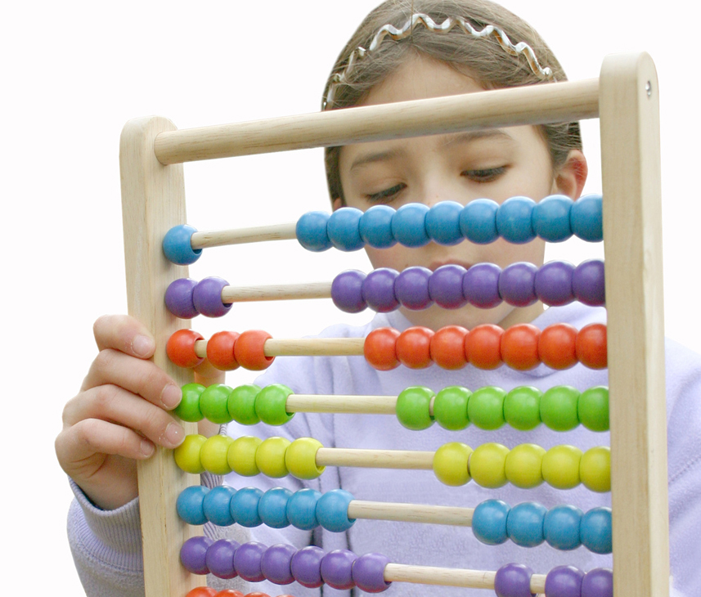
Подведение итогов.
Награждение победителя.

